Slide 1
百分数
百分数的意义和读、写法

Slide 2
1. 通过比较体会引入百分数的必要性，会正确地读、写百分数；
2. 理解百分数的实际意义，了解百分数与分数的联系与区别，
会运用百分数描述生活中的一些数学现象；
3. 在认识百分数的过程中，培养学生的观察、分析、比较能力，
发展数感。

Slide 3

校篮球队准备选拔一名投篮水平高的队员。在选拔比赛中，3 名选手的投篮情况如下表。
编号 | 投篮命中数 | 投篮出手数
1 号 | 9 | 20
2 号 | 4 | 10
3 号 | 11 | 25
看投篮命中数，命中数越多，水平越高。
只有投篮出手数相同，才能直接比较命中数。
如果你是教练，会选谁？

Slide 4

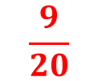
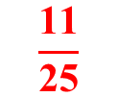
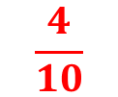
编号 | 投篮命中数 | 投篮出手数
1 号 | 9 | 20
2 号 | 4 | 10
3 号 | 11 | 25
投篮命中数占投篮出手数的几分之几
$$\frac{\text{9}}{\text{20}}$$
$$\frac{\text{4}}{\text{10}}$$
$$\frac{\text{11}}{\text{25}}$$
投篮出手数不相等，只比较命中数不合理，要看命中数占出手数的几分之几。
求一个数是另一个数的几分之几，用除法计算，即命中数÷出手数。

Slide 5

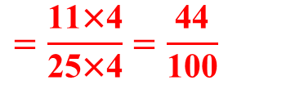
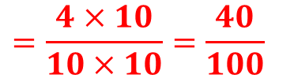
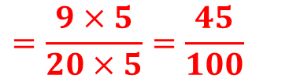
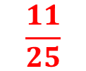
如何一眼看出三个分数的大小？
编号 | 投篮命中数 | 投篮出手数
1 号 | 9 | 20
2 号 | 4 | 10
3 号 | 11 | 25
投篮命中数占投篮出手数的几分之几
$$\frac{\text{9}}{\text{20}}$$
$$=\frac{\text{9}\text{×}\text{5}}{\text{20}\text{×}\text{5}}=\frac{\text{45}}{\text{100}}$$
$$\frac{\text{4}}{\text{10}}$$
$$=\frac{\text{4}\text{×}\text{10}}{\text{10}\text{×}\text{10}}=\frac{\text{40}}{\text{100}}$$
$$\frac{\text{11}}{\text{25}}$$
$$=\frac{\text{11}\text{×}\text{4}}{\text{25}\text{×}\text{4}}=\frac{\text{44}}{\text{100}}$$
把它们都化成分母是 100 的分数，便于比较。
分母相同的分数，分子越大，分数越大。

Slide 6
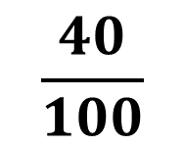
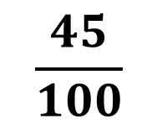
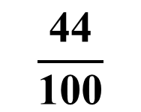
篮球比赛中常用命中率表示球员投篮水平，命中率越高，
投篮水平越高。命中率一般用百分数表示。
$$\frac{\text{45}}{\text{100}}$$
$$\frac{\text{40}}{\text{100}}$$
$$\frac{\text{44}}{\text{100}}$$
分数：
百分数：
45%
40%
44%
读作：
百分之四十五
百分之四十
百分之四十四
1. 写百分数时，先写分子，再写“%”。
2. 读百分数时，先读“%”，读作“百分之”，再读百分号前面的数。

Slide 7
想一想：在接下来的比赛中，这 3 名选手的命中率仍会是 45%、40%、44% 吗？会有很大的变化吗？
选拔比赛中的命中率只能反映球员当时的投篮水平，后续的比赛可能会受多种因素影响，所以这 3 名选手的命中率不一定仍是 45%、40%、44%，也可能会有很大的变化。

Slide 8
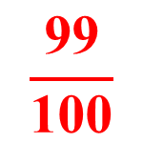
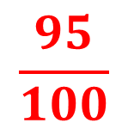
在实际生活中，像命中率这样常用的百分数有哪些？
分别表示什么意义？
出勤率 95%
合格率 99%
$$\frac{\text{95}}{\text{100}}$$
$$\frac{\text{99}}{\text{100}}$$
出勤的人数占应到人数的
合格的产品数占产品总数的

Slide 9
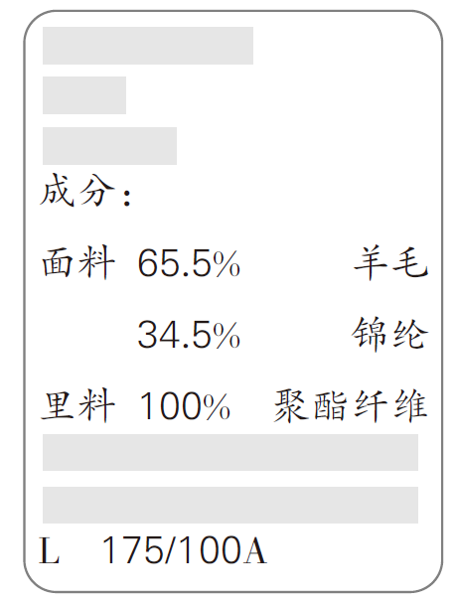
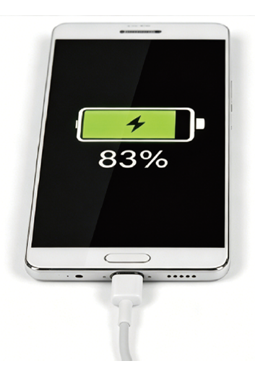
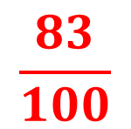
说一说下面的百分数分别表示什么意思？
2023 年 3 月，某汽车公司销售新能源汽车约 20.7 万辆，大约是上一年 3 月销售量的 197.45%。
$$\frac{83}{100}$$
83% 表示手机充电电量占手机电池容量的

Slide 10
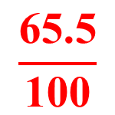
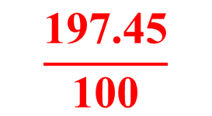
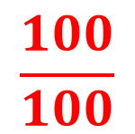
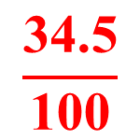
$$\frac{\text{65.5}}{\text{100}}$$
65.5% 表示羊毛含量占面料总量的
$$\frac{\text{34.5}}{\text{100}}$$
34.5% 表示锦纶含量占面料总量的
$$\frac{\text{100}}{\text{100}}$$
100% 表示聚酯纤维含量占里料总量的
2023 年 3 月，某汽车公司销售新能源汽车约 20.7 万辆，大约是上一年 3 月销售量的 197.45%。
197.45%表示 2023 年 3 月的
销售量是 2022 年 3 月的
$$\frac{\text{197.45}}{\text{100}}$$

Slide 11
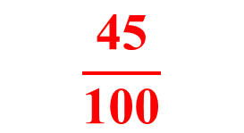
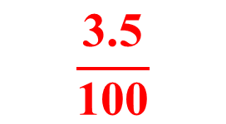
你还在哪里见过百分数？说说它们分别表示什么意思。
① 饮料成分说明中，一款牛奶标注“脂肪含量 3.5%”，
表示这款牛奶中脂肪含量占牛奶总量的
$$\frac{\text{3.5}}{\text{100}}$$
② 用传统压榨法的花生仁出油率为 45%，表示出的油的
质量是花生仁质量的
$$\frac{\text{45}}{\text{100}}$$

Slide 12
归 纳
① 百分数表示一个数是另一个数的百分之多少。
② 在实际生活中，百分数有时也叫作百分率或百分比。
③ 百分数通常不写成分数形式，而在原来的分子后面
加上百分号“%”来表示。

Slide 13
通过学习，你认为百分数和以前学的分数在意义上
有什么相同点和不同点？
百分数只能表示两个量之间的关系，不能表示一个具体的量。
分数既可以表示两个量之间的关系，
又可以表示一个具体的量。

Slide 14
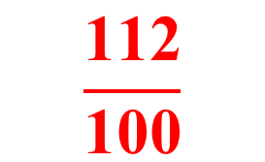
【选自教材第80页 做一做】
说说下面的百分数表示的意思。
（1）某工厂超额完成生产任务，实际产量是计划产量的 112%。
方法提示：百分数表示一个数是另一个数的百分之多少，先明确比较的两个量，再将百分数写成分母是 100 的分数即可。
$$\frac{\text{112}}{\text{100}}$$
实际产量是计划产量的

Slide 15
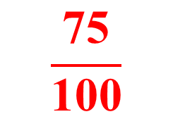
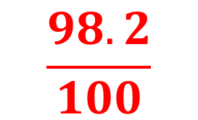
（2）人类的泪腺会分泌泪液。泪水中 98.2% 是水，其余为盐和蛋白质等其他物质。
$$\frac{\text{98.2}}{\text{100}}$$
水的含量是泪水总量的
（3）有一台磨粉机产能稳定，磨出的面粉质量是小麦总质量的 75%。
$$\frac{\text{75}}{\text{100}}$$
磨出的面粉质量是小麦总质量的

Slide 16
学习这节课后，你们有什么收获？
45％ 读作:百分之四十五
40％ 读作:百分之四十
44％ 读作:百分之四十四
百分数表示一个数是另一个数的百分之多少；
百分数也叫作百分率或百分比；
百分数表示的是两个量之间的一种比的关系，所以不需要带单位。

